Slide 1
Lösungsorientierte Kommunikation
für Software-Entwickler
Thomas Aglassinger
http://www.roskakori.at

Slide 2
Agenda
Ziele und Abgrenzung
Basiskommunikation
Einfach verständliche Sprache
Konstruktive Sprache
Probleme, Scheisse und Deppen

Slide 3
Ziele und Abgrenzung

Slide 4
Ziele
Entwickler können mit Nicht-Entwicklern effizienter kommunizieren (Kunden, PO, Vorgesetzten)
Entwickler verstehen die Bedürfnisse von Nicht-Entwicklern bzw. können dieses Verständnis durch gezielte Kommunikation erarbeiten.
Die Kommunikation zwischen Entwicklern und Nicht-Entwicklern verläuft sachlich und ohne Irritation.

Slide 5
Abgrenzung
„Verkaufen“ im Sinne von „Mist hineindrücken“ (statt korrekt: „Bedarf erkennen, Nutzen darstellen“)
Manipulation: überreden
(statt korrekt: überzeugen)
„Positiv-Sprech“: schönfärben und lügen
(statt korrekt: sachlich und ehrlich darstellen)

Slide 6
Basiskommunikation

Slide 7
Grundwahrheiten
Die Botschaft entsteht beim Empfänger.
Man kann nicht nicht-kommunizieren.
Man ist immer dort, wo man sein will.

Slide 8
Selbstbild - Fremdbild
Abweichend:
Sehr ähnlich:

Slide 9
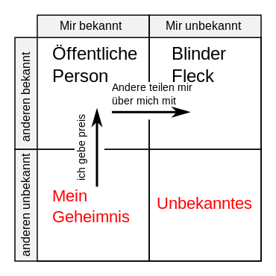
Johari-Fenster
Quelle: https://de.wikipedia.org/wiki/Johari-Fenster

Slide 10
Abgleich Selbst- und Fremdbild
Sich preisgeben: „Ich habe in meiner Jugend 6502-Assembler programmiert“
Beobachtungen mitteilen: „Der Beamer ist ausgefallen, wir sehen deine Präsentation nicht mehr“
Ziel: den gemeinsamen Handlungsspielraum transparenter und weiter zu gestalten

Slide 11
Fragen
Offene Frage: Wie? → Einladung zum Erzählen
„Wie war dein letzter Urlaub?“
Informationsfragen:
Wann? Wie groß/weit/schnell?
Geschlossene Fragen: Begrenzte Auswahl von Antworten
„Welche Farbe gefällt die am besten?“
„Gefällt dir blau?“ (→ nur mehr Ja/Nein möglich)

Slide 12
Frage führen Gespräch
Fragen sind „Befehl“ an Gesprächspartner, sie zu beantworten
Gesprächspartner gibt damit die Führung ab
Kann als aggressiv ankommen
Offene Fragen lassen die meiste Freiheit, geschlossene die geringste
Anfangs offene Fragen besser, bis Grundkonsens für weiteren Gesprächsverlauf gegeben
Dann Informations-/geschlossene Fragen zur Präzisierung

Slide 13
Zuhören
Vorzugsweise ausreden lassen
Ankunft der Information bestätigen (Nicken etc)
Bei Unklarheiten nachfragen
Eigenes Verständnis zusammenfassen und bestätigen lassen: „Du meinst also ...“

Slide 14
Beschwerden
Situation sachlich beschreiben lassen.
Aktiv zuhören
Eigenes Verständnis der Situation bestätigen lassen „Ok, zusammengefasst also: ...“
Gesprächspartner bestätigen, dass Auswirkungen verstanden wurden: „Ich verstehe, dass das unangenehm ist. Aufgrund dieses Software-Fehlers ist also die Abgabe des Quartalberichts verzögert und der Geschäftsleiter schon unruhig“
Lösungen anbieten

Slide 15
Lösungen anbieten
Direkt (wenn möglich)
Indirekt
  Bis wann?
  „Wir sehen und das an und melden uns bis morgen 12:00.“
  Wer sonst?
  „Damit hat Kollege Huber am meisten Erfahrung, ich gebe ihre Anfrage weiter.“
  Was brauche ich, um die Lösung zu liefern?
  „Dazu brauchen wir einen Mitarbeiter mit XY-Erfahrung oder müssten diese selbst aufbauen.“

Slide 16
Timeboxing für komplexe indirekte Lösungen
Phase 1: 2 oder mehr Personen machen parallel Grundlagenforschung (Wikipedia etc) für zB 1 Stunde, danach Erfahrungsaustausch
Phase 2: Prototyp/technischer Durchstich mit maximal zB 3 PT. Wenn danach kein Ergebnis, entscheiden ob Abbruch oder Timebox verlängern

Slide 17
Einfach verständliche Sprache

Slide 18
Kurze Sätze
Eine Aussage pro Satz
Keine verschachtelten Beistriche
Beweisstück A: Theodor Storm – Der Schimmelreiter
„Dann kam ein störendes Wort in Umlauf. – Als von den jüngeren Besitzern der Marsch- und Geestgemeinde eines Sonntags nach der Kirche ein etwas unruhiger Trupp im Kruge droben am Trunke festgeblieben war, redeten sie beim vierten oder fünften Glase zwar nicht über König und Regierung – so hoch wurde damals noch nicht gegriffen –, wohl aber über Kommunal- und Oberbeamte, vor allem über Gemeindeabgaben und -lasten, und je länger sie redeten, desto weniger fand davon Gnade vor ihren Augen, insonders nicht die neuen Deichlasten; alle Siele und Schleusen, die sonst immer gehalten hätten, seien jetzt reparaturbedürftig; am Deiche fänden sich immer neue Stellen, die Hunderte von Karren Erde nötig hätten; der Teufel möchte die Geschichte holen!“

Slide 19
Zeitliche Reihenfolge = Satzreihenfolge
Statt: „Formatieren sie die Festplatte, nachdem sie eine Sicherungskopie angelegt haben“
Besser: „Legen sie eine Sicherungskopie an. Anschließend formatieren sie die Festplatte“

Slide 20
Aktiv statt Passiv
Statt: „Der Defect 123 wurde von Hans behoben“
Besser: „Hans hat Defekt 123 behoben“
Ausnahmen:
  Passiv macht das wichtigste Wort zum Subjekt
  Es ist egal, wer es gemacht hat: „Der Defect 123 wurde behoben“
  Man will nicht sagen, wer es gemacht hat: „Der Ausfall entstand, da die abcd.cfg unabsichtlich gelöscht wurde“

Slide 21
Konstruktive Sprache

Slide 22
Negationen
Wörter wie: nicht, keine, ohne
Übung: „Denke nicht an einen rosa Elefanten“
Stattdessen: sagen, was gewünscht ist
Statt „Den Rasen nicht betreten“
besser „Bitte die Wege nutzen“
Thematisiert das korrekte Subjekt/Ziel/Lösung
→ Wege statt Rasen

Slide 23
Negierte Negativbegriffe
Statt „Das schmeckt nicht schlecht“
besser „Das schmeckt gut“

Slide 24
Aber
Entwertet die vorherige Aussage
„Der Ablauf ist nun performant, aber er braucht zu viel Speicher“
„Der Ablauf ist nun performant. Der Speicherverbrauch ist noch zu optimieren.“

Slide 25
Eigentlich
Entwertet Rest der Aussage
Kann man einfach weglassen
Statt „Das Naming ist eigentlich gut verständlich“
besser „Das Naming ist gut verständlich“

Slide 26
Absolutismen
Wörter wie: immer, jeder, alle
Verallgemeinerungen, treffen selten zu
besser: konkrete Anzahlen angeben
Statt „Der Build läuft nie durch“
besser „In den letzten 3 Tagen ist der Build 10 mal abgebrochen“
Methode zum Versachlichen: nachfragen „Wirklich alle?“
  findet meist Beispiele, wo die Aussage nicht zutrifft
  sind Basis für Lösung

Slide 27
Probleme

Slide 28
Definition Problem
„Von Problemen ist [...] die Rede, wenn die Mittel zum Erreichen eines Zieles unbekannt sind oder die bekannten Mittel auf neue Weise zu kombinieren sind, aber auch dann, wenn über das angestrebte Ziel keine klaren Vorstellungen existieren.“ (Dörner, 1983, S. 302 f.)

Slide 29
Problem sind...
...Risiken, mit denen umzugehen ist.
...Herausforderungen, die zu bewältigen sind.
…Unklarheiten, denen nachzugehen ist.
...oft gar keine, sondern einfach schwierige Situationen, die mit etwas Geschick und Wissen lösbar sind.

Slide 30
Exkurs: Problemlösestratgien
Direkt lösen → Kosten?
Workaround finden
→ Kundenzufriedenheit? Technical debt?
Jemanden anderen lösen lassen
→ soziale Auswirkung?
(„Works fine in dev, is ops problem now“)
Bewusst nicht lösen („known bug“)
→ Kundenzufriedenheit?

Slide 31
Scheisse
💩

Slide 32
Übertreibung?
Echte Scheisse ist selten
Grausliche Kompromisse vergleichsweise häufig
Statt „Scheisse“ besser die konkrete Auswirkung darstellen: „Damit vervierfacht sich der Speicherbedarf“

Slide 33
Wann Scheisse verwenden?
Selten, dafür gezielt.
Häufige Nutzung entwertet den Begriff.
„Scheisse“ ist dann für Zuhörer von tatsächlicher „Scheisse“ nicht mehr unterscheidbar
In Zitaten: „Fresst Scheiße, Millionen Fliegen können nicht irren!“

Slide 34
Deppen

Slide 35
Basiswissen zu Deppen
Jeder ist bei vielen Themen ein Depp
Deppen können dazulernen
→ sind „Unwissende“, keine Deppen
Echte Deppen wollen nicht dazulernen
→ eigenes Vortragsthema
Deppen/Unwissenden zu sagen, dass sie Deppen sind, macht sie nicht schlauer. Es senkt erfahrungsgemäß deren Kooperationsbereitschaft und Sympathie.

Slide 36
Umgang
Worte des Gesprächspartner verwenden (zB „Datei“ vs. „File“)
Fachliche Begriffe statt technische
In Bildern sprechen, Dinge anschaulich darstellen, Vergleiche bilden, Abstraktionen vermeiden
Auswirkungen beschreiben statt Implementierungsdetails („Damit senken wie die Betriebskosten“ statt „das spart CPU und Disk-Space“)
Nachfragen: „War das nachvollziehbar?“

Slide 37
Falls Wissensunterschied zu groß
Thematisieren (je nach Ausmaß mit Gesprächspartner, Vorgesetzten, Projektleitung)
Nutzen des gewünschten Wissensaufbaus darstellen
Beteiligen: „Was brauchen Sie, um dieses Wissen aufbauen zu können?“
Maßnahmen ableiten (eigenes Ticket, Arbeitspaket, interne Schulung, Kursbesuch etc)

Slide 38
Übung

Slide 39
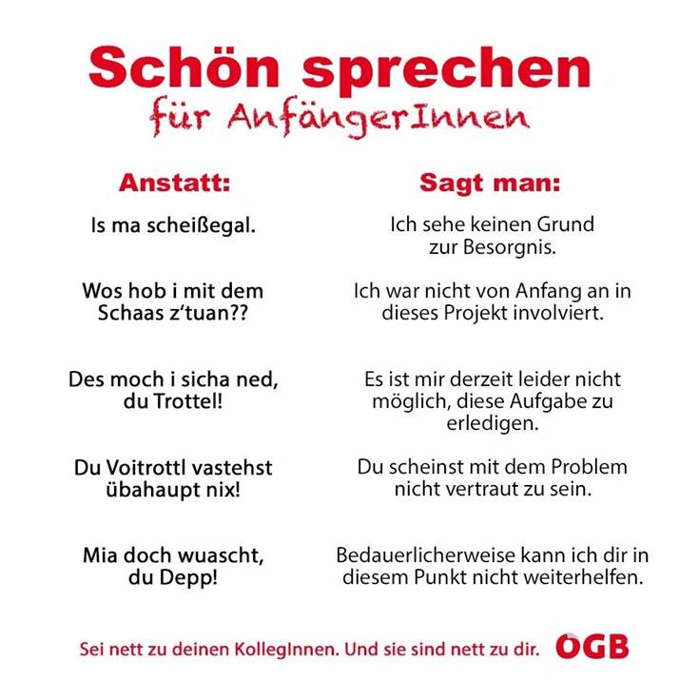
Bessere Formulierungen für:

Slide 40
Beispiellösung
Das lasse ich gerne
dich entscheiden.
Hans war von Anfang
an beim Projekt dabei,
er sollte dir dabei
helfen können.
Wende dich damit
bitte an den Help-Desk.
Das habe ich wohl zu
ungenau erklärt. Was
soll ich nochmals
genauer ausführen?
Laut Auftrag haben
andere Dinge
höhere Priorität.

Slide 41
Zusammenfassung

Slide 42
Lösungorientierte Sprache
Einfach verständlich
Sachlich, konkret und ehrlich
Fokusiert auf Lösung und Ziele

